Slide 1
Node.js 디자인 패턴
Chapter 03 – 콜백을 사용한 비동기 제어 흐름 패턴

Slide 2
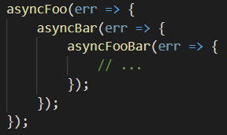
3.1 콜백 지옥
콜백 지옥(Callback Hell)이란
많은 클로저와 내부 콜백 정의가 코드를 읽을 수 없고 관리할 수 없는 덩어리로 만드는 상황을 말한다.
가장 잘 알려진 심각한 안티 패턴 중 하나이다.
이러한 코드의 큰 문제는 가독성이며, 중첩이 깊어 함수 추적이 어려워진다.
또 다른 문제는 각 스코프에서 사용된 변수 이름의 중복이 발생한다는 점이며, 이는 혼동을 일으키고 결함이 발생할 확률이 높아진다.

Slide 3
3.2 콜백 규칙
콜백을 정의할 때 함부로 클로저를 사용하지 않는다.
장점보다 단점이 더 많을 수 있는 방식이다.
가능한 빨리 종료한다.
코드를 얕게 유지하는데 도움이 된다.
콜백을 위해 명명된 함수를 생성하여 클로저 바깥에 배치하며 중간 결과를 인자로 전달한다.
함수의 이름을 지정하면 스택 추적에서 더 잘보이게 된다.
코드를 모듈화한다.
가능하면 코드를 작고 재사용 가능한 함수들로 분할한다.

Slide 4
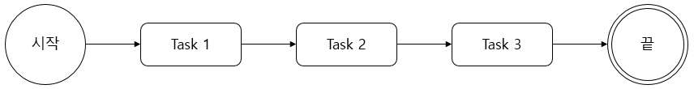
3.3 비동기 제어 흐름 패턴
순차 실행
일련의 작업을 순차적으로 실행한다는 것은 한 번에 하나씩 실행한다는 것을 의미한다.
목록 상의 작업 결과가 다음 작업의 실행에 영향을 줄 수 있으므로 실행 순서가 중요하고 따라서 이를 보존해야 한다.
이 흐름에는 다양한 변형이 있다.
결과를 전달하거나 전파하지 않고 일련의 알려진 작업을 순서대로 실행한다.
작업의 출력을 다음 작업의 입력으로 사용한다.
순차적으로 각 요소에 대해 비동기 작업을 실행하면서 일련의 작업들을 반복한다.

Slide 5
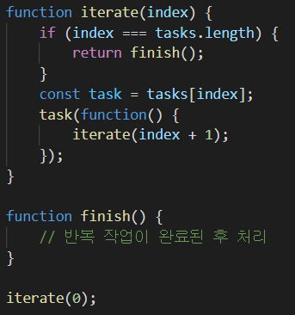
3.3 비동기 제어 흐름 패턴
순차 실행 패턴

Slide 6
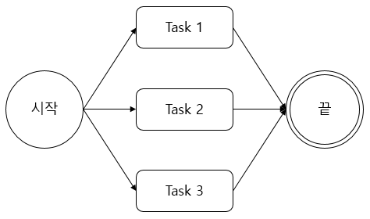
3.3 비동기 제어 흐름 패턴
병렬 실행
병렬 실행은 각 작업을 동시에 실행하는 것을 의미한다.
일련의 비동기 작업들의 실행 순서가 중요하지 않고 단지 이런 작업들의 모든 실행이 끝났을 때 알림을 받으면 되는 경우에 효과적이다.
Node.js 논 블로킹 성질 때문에 싱글 스레드로도 동시성을 달성할 수 있다.
실제로는 병렬이란 용어는 맞지 않다. 작업들을 동시에 실행하는 것이 아닌 이벤트 루프에 의해 인터리브 된다는 것을 의미하기 때문이다.

Slide 7
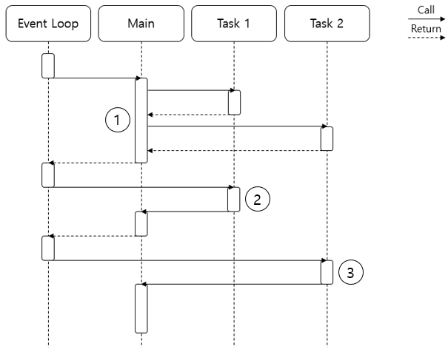
3.3 비동기 제어 흐름 패턴
병렬 실행
Main 함수는 Task1과 Task2를 실행시킨다. 이와 같이 비동기 작업이 시작되면 즉시 컨트롤을 Main 함수로 되돌려 주며, Main 함수는 이를 이벤트 루프로 반환한다.
Task1의 비동기 작업이 완료되면 이벤트 루프가 제어를 돌려준다. Task1이 작업을 완료하면 Main 함수에 이를 통지한다. 이때 Task1의 자체적인 내부 작업 수행은 동기적이다.
Task2에 의해 시작된 비동기 작업이 완료되면 이벤트 루프가 해당 콜백을 호출하여 다시 제어를 Task2로 되돌려 준다. Task2가 끝나면 Main 함수에 다시 통지된다. 이 시점에서 Main 함수는 Task1과 Task2가 모두 완료되었음을 인지하고 있으므로 자신의 실행을 계속하거나 작업 결과를 다른 콜백으로 반환할 수 있다.

Slide 8
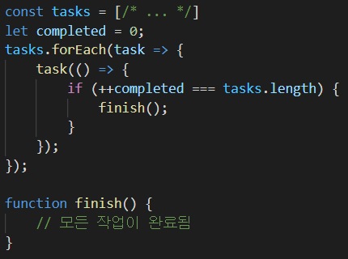
3.3 비동기 제어 흐름 패턴
병렬 실행 패턴

Slide 9
3.3 비동기 제어 흐름 패턴
병렬 실행 패턴
경쟁(race)!

Slide 10
3.3 비동기 제어 흐름 패턴
동시 작업에서의 경쟁 조건 조정
멀티 스레드 환경에서 논블로킹 I/O를 사용하는 경우 여러 작업을 병렬로 실행할 때 문제가 발생할 수 있다.
하지만 Node.js에서 여러 개의 비동기 작업을 병렬로 실행하는 것은 리소스 측면에서 직관적이면서 비용이 적게 든다.
멀티 스레드 프로그래밍에서 보통 락, 뮤텍스, 세마포어 및 모니터와 같은 구조를 사용하여 수행되며, 병렬화의 성능에 상당한 영향을 미칠 뿐만 아니라 가장 복잡한 측면 중 하나일 수 있다.
Node.js에서는 모든 것이 싱글 스레드에서 실행되기 때문에 일반적으로 동기화 메커니즘을 필요하지 않는다. 하지만 이것이 경쟁 조건을 가지지 않는 다는 것을 의미하지 않으며, 오히려 아주 일반적이다. 문제의 근본 원인은 비동기 작업 호출과 그 결과 통지 사이에 생기는 지연이다.
경쟁 상황은 싱글 스레드 환경에 있어서도 많은 문제를 일으킬 수 있다. 경우에 따라서는 데이터 손상으로 이어질 수 있으며 일시적인 특성으로 인해 디버그 하기가 매우 어렵다. 따라서 작업을 병렬로 실행할 때 이러한 유형의 상황을 명확하게 확인하는 것이 좋다.

Slide 11
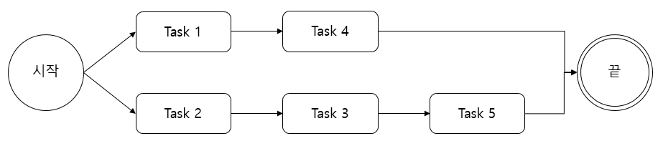
3.3 비동기 제어 흐름 패턴
제한된 병렬 실행
종종 제어하지 않고 병렬 작업을 생성하면 과도한 부하가 발생할 수 있다.
웹 어플리케이션에서는 DoS(Denial of Service) 공격으로 악용될 수 있는 취약점이 발생할 수도 있다.
이러한 모든 상황에서는 동시에 실행할 수 있는 작업의 수를 제한하는 것이 좋다.
이렇게 하면 서버의 부하에 대한 예측성을 가질 수 있으며, 어플리케이션의 리소스가 부족하지 않도록 할 수 있다.

Slide 12
3.3 비동기 제어 흐름 패턴
제한된 병렬 실행
종종 제어하지 않고 병렬 작업을 생성하면 과도한 부하가 발생할 수 있다.
웹 어플리케이션에서는 DoS(Denial of Service) 공격으로 악용될 수 있는 취약점이 발생할 수도 있다.
이러한 모든 상황에서는 동시에 실행할 수 있는 작업의 수를 제한하는 것이 좋다.
이렇게 하면 서버의 부하에 대한 예측성을 가질 수 있으며, 어플리케이션의 리소스가 부족하지 않도록 할 수 있다.

Slide 13
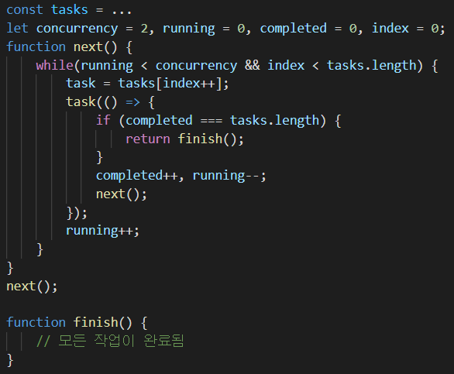
3.3 비동기 제어 흐름 패턴
제한된 병렬 실행 패턴

